Slide 1
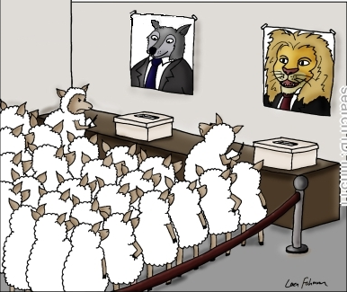


FILOSOFÍA POLÍTICA 2021
DEPARTAMENTO DE FILOSOFÍA L- 1
JAVIERA CARRERA

Slide 2
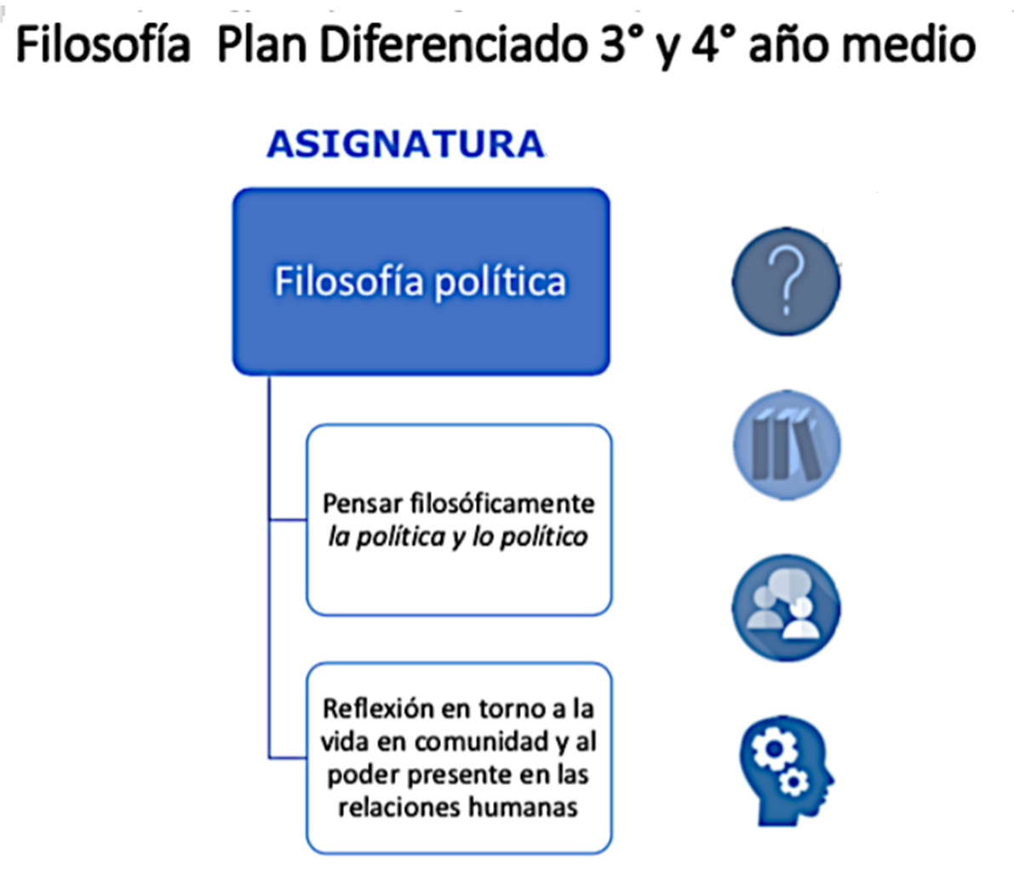
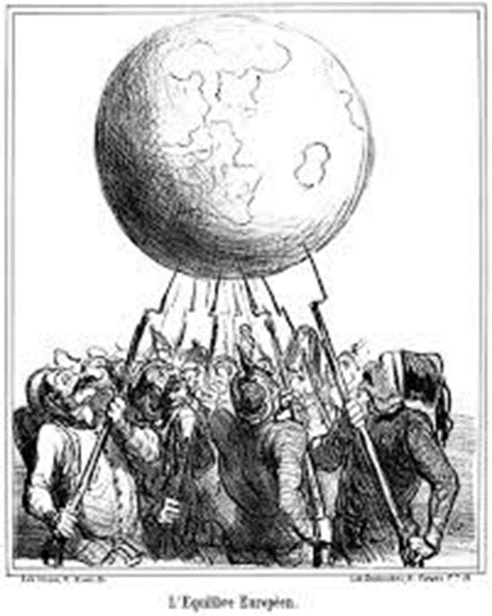
TEMÁTICAS

Slide 3
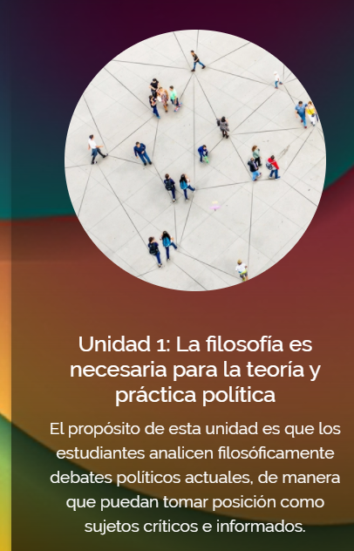
UNIDAD 1 autores:
Aristóteles
Judith Butler
Hannah Arendt
Nicolás Maquiavelo

Slide 4
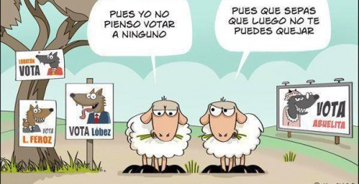

Slide 5

UNIDAD 2
Temas:
- Sociedad
- Justicia
- Libertad
- Felicidad

Slide 6



Slide 7
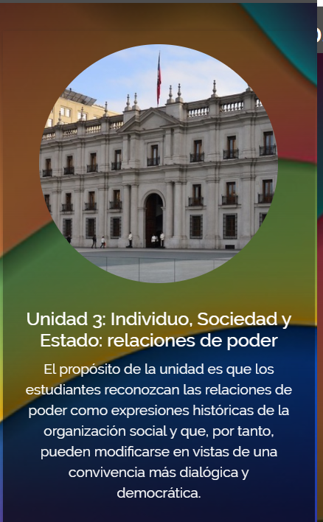
UNIDAD 3
Problemas:
Individuo-Sociedad
Estado-Gobierno
Poder

Slide 8
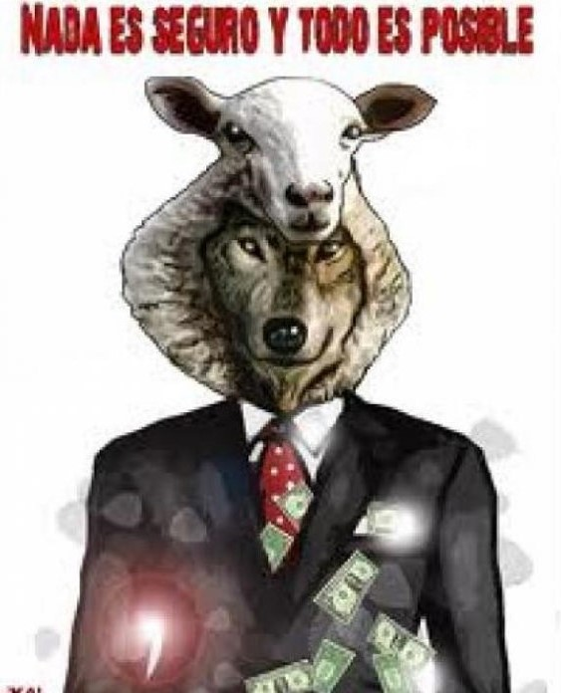
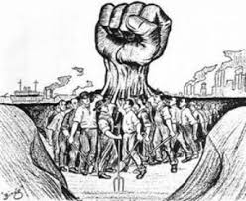

Slide 9

UNIDAD 4
Actualidad
Exclusión / inclusión
Libertad de expresión
El poder de: a. Los medios de comunicación b. Las redes sociales

Slide 10

METODOLOGÍA
DEBATES
TRABAJOS DE EQUIPO
ANÁLISIS DE LA CONTINGENCIA
DESARROLLO DE PENSAMIENTO
CRÍTICO
ANÁLISIS DE TEXTOS ESPECIALIZADOS

Slide 11
FILOSOFÍA POLÍTICA 2021
DEPARTAMENTO DE FILOSOFÍA L- 1
JAVIERA CARRERA

